Slide 1

В.О.Сухомлинський
“Знедолена природою дитина
не повинна знати,
що у неї слабкий розум, слабкі сили. Виховання такої дитини має бути у сто разів ніжнішим, чуйнішим, дбайливішим.”
Prezentacii.com

Slide 2
Організація інклюзивного навчання визначена у документах:
Концепція розвитку інклюзивного навчання (наказ МОН України від 01.10.2010 р. № 912)
Порядок організації інклюзивного навчання у загальноосвітніх навчальних закладах (Постанова Кабінету Міністрів України від 15 серпня 2011 р. № 872)
План заходів,щодо забезпечення права на освіту дітей з особливими освітніми потребами, у тому числі дітей-інвалідів (наказ МОН України від 14.06. 2013р. № 768)
Заходи щодо впровадження інклюзивного навчання в дошкільних та загальноосвітніх навчальних закладах на період до 2015 року (наказ МОН України від 23.07. 2013р. № 1034)
Концепція розвитку інклюзивного навчання (наказ МОН України від 01.10.2010 р. № 912)

Slide 3
Порядок організації інклюзивного навчання у загальноосвітніх навчальних закладах (Постанова Кабінету Міністрів України від 15 серпня 2011 р. № 872)
План заходів,щодо забезпечення права на освіту дітей з особливими освітніми потребами, у тому числі дітей-інвалідів (наказ МОН України від 14.06. 2013р. № 768)
Заходи щодо впровадження інклюзивного навчання в дошкільних та загальноосвітніх навчальних закладах на період до 2015 року (наказ МОН України від 23.07. 2013р. № 1034)
Постанова КМУ «Про затвердження Порядку організації діяльності інклюзивних груп у закладах дошкільної освіти» від 10.04.2019 № 530
Наказ МОН «Про затвердження Типового переліку спеціальних засобів корекції психофізичного розвитку дітей з особливими освітніми потребами, які навчаються в інклюзивних та спеціальних групах закладів дошкільної освіти» від 01.04.2019 № 423
Лист МОН «Щодо організації інклюзивного навчання у закладах освіти у 2019/2020 н. р.» від 26.06.2019 № 1/9-409

Slide 4
Інклюзивне навчання в Коломийському ЗДО №11 «Сонечко»
Наш ЗДО налічує 174 дитини в 6-ти групах.
2018-2019н.р. – 2 діток з особливими освітніми потребами, відповідно 2 інклюзивні групи, адже дітки різного віку та з різними діагнозами.
2019-2020н.р. – 4 дитини з ООП та 4 інклюзивні групи (4 асистенти вихователя)
Prezentacii.com

Slide 5
Які зміни відбулися у навантаженні педагогів?
Вихователь на 27 робочих годин в тиждень має не 0,9 ставки а 1,05
Вже минулого року всі педагогічні працівники інклюзивних груп мали 56 днів щорічної чергової відпустки
Щомісячна доплата в розмірі до 20% в залежності від відвідування дітьми з ООП ЗДО
На жаль доплату помічникам перекриває доплата до мінімальної заробітної плати.
Всі педагогічні працівники, які проводять корекційно-розвивальні заняття мають додаткове навантаження

Slide 6
Важливо!!!
Асистент вихователя – не асистент дитини. Це педагог (освіта педагогічна, не обов'язково дошкільна) допомагає дітям з ООП виконувати завдання вихователя, проте працює з усією групою дітей, батьками.
Коли діток з ООП немає в садку, асистент працює з усіма дітками, проводить бесіди про «особливих» дітей та їх місце у суспільстві, виховує повагу до всіх, що всі ми рівні, маємо однакові права.
В одній інклюзивній групі навчається 1-3 дитини одного віку з одним діагнозом.

Slide 7
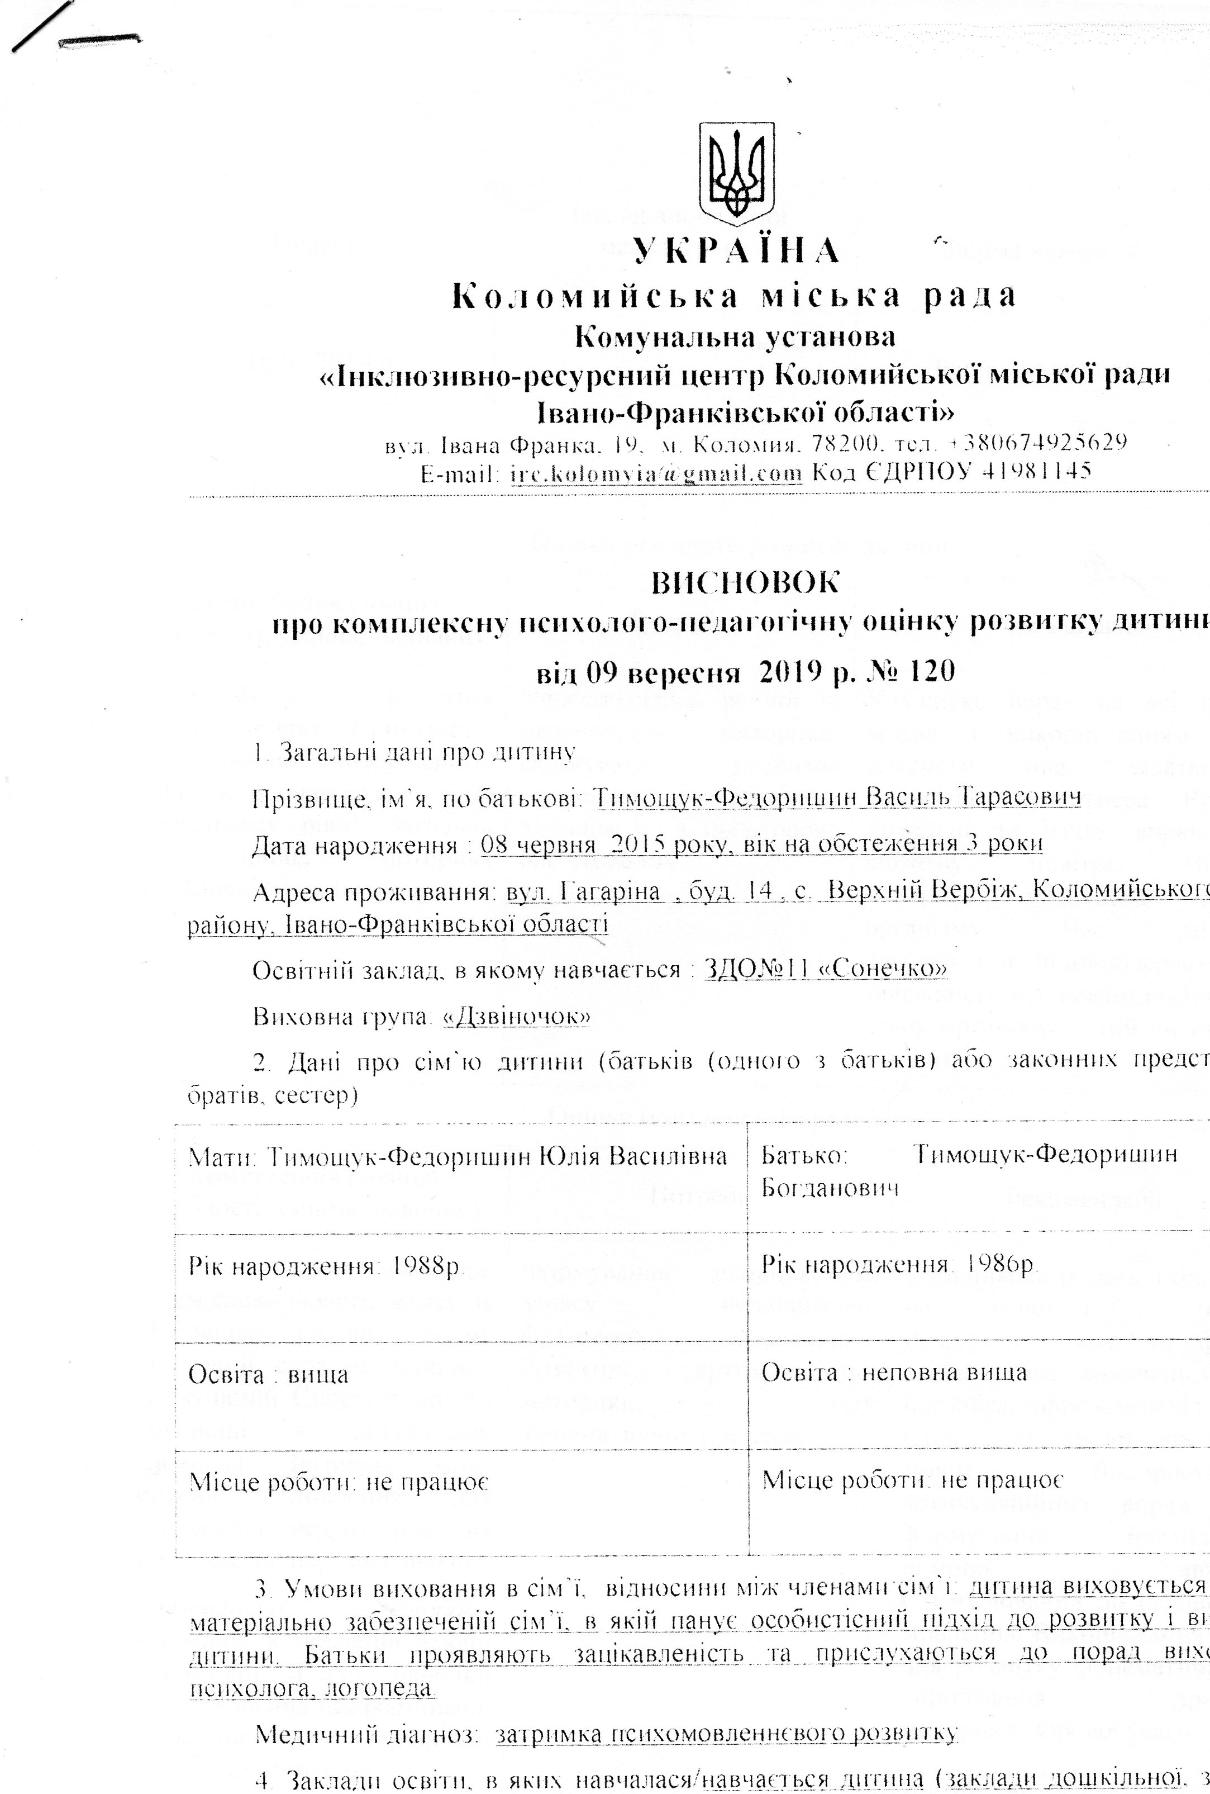
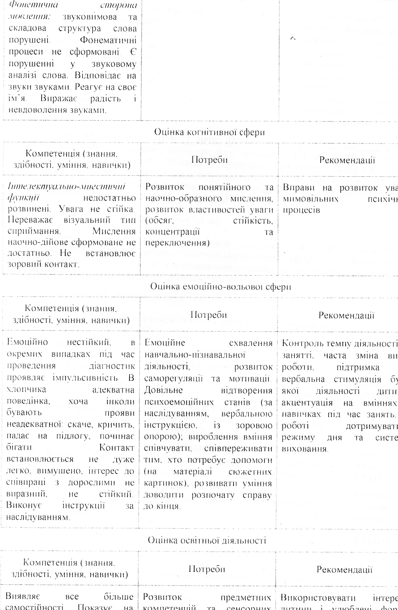
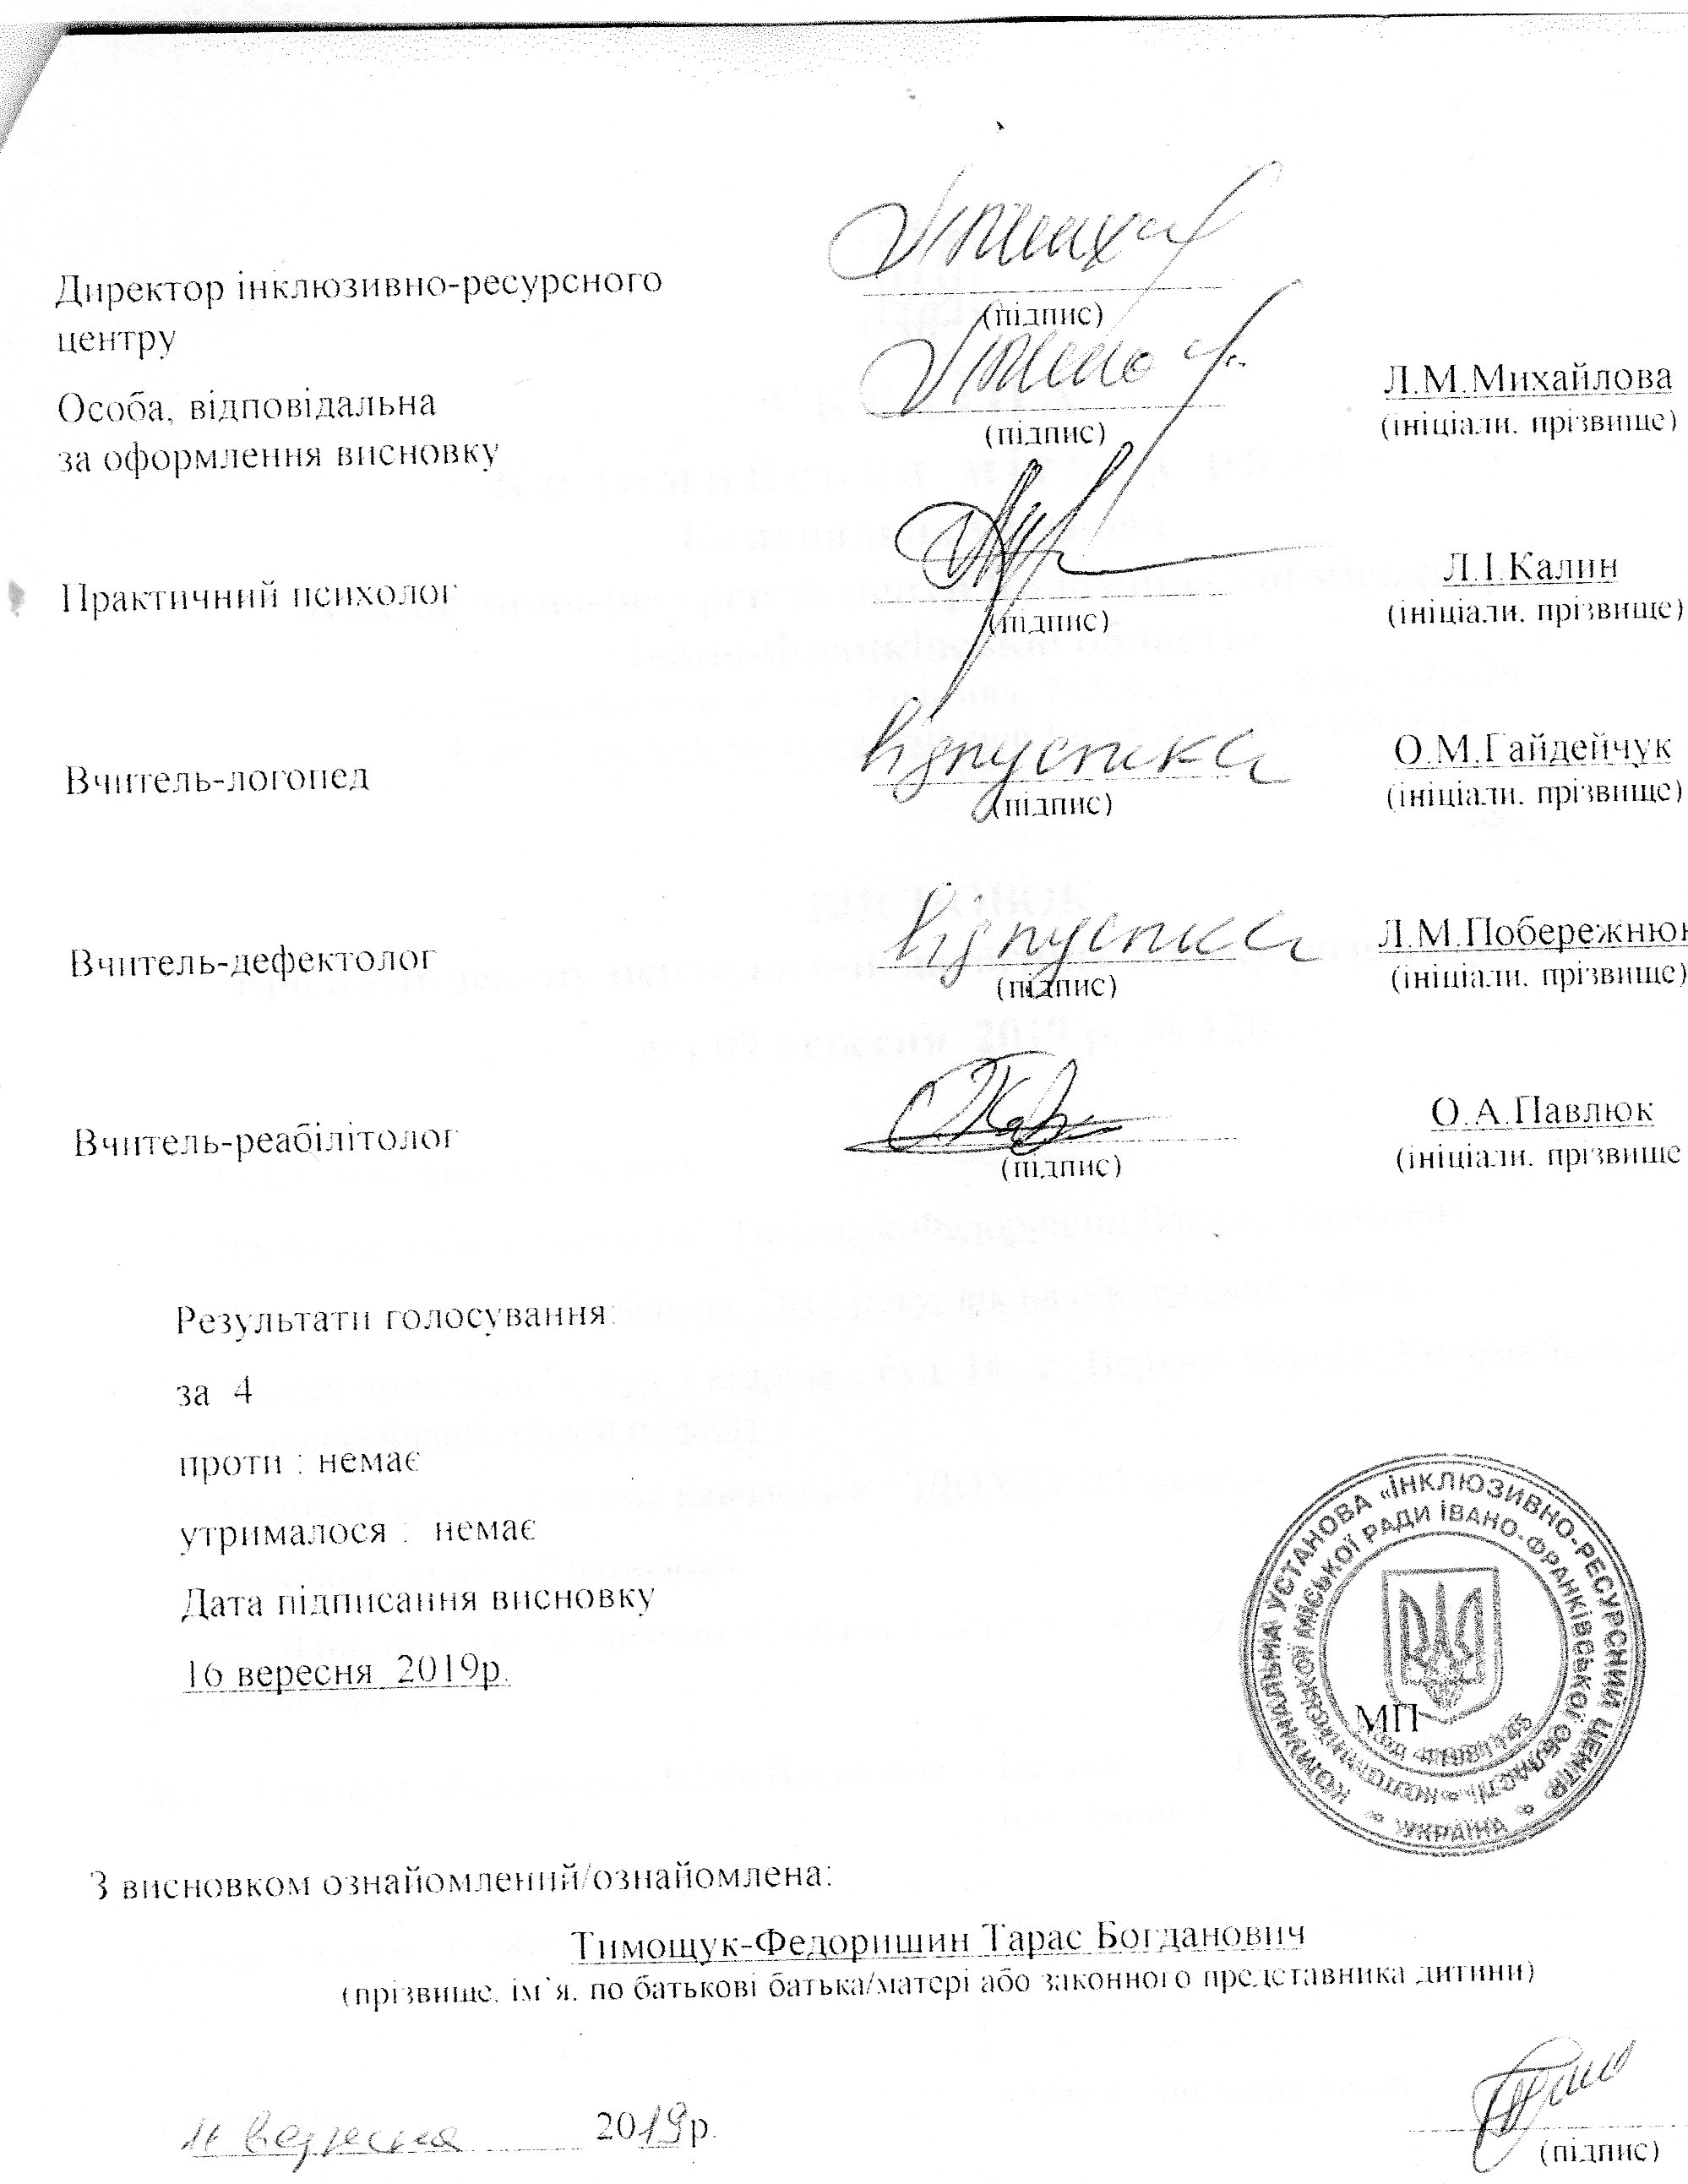
Висновок ІРЦ

Slide 8
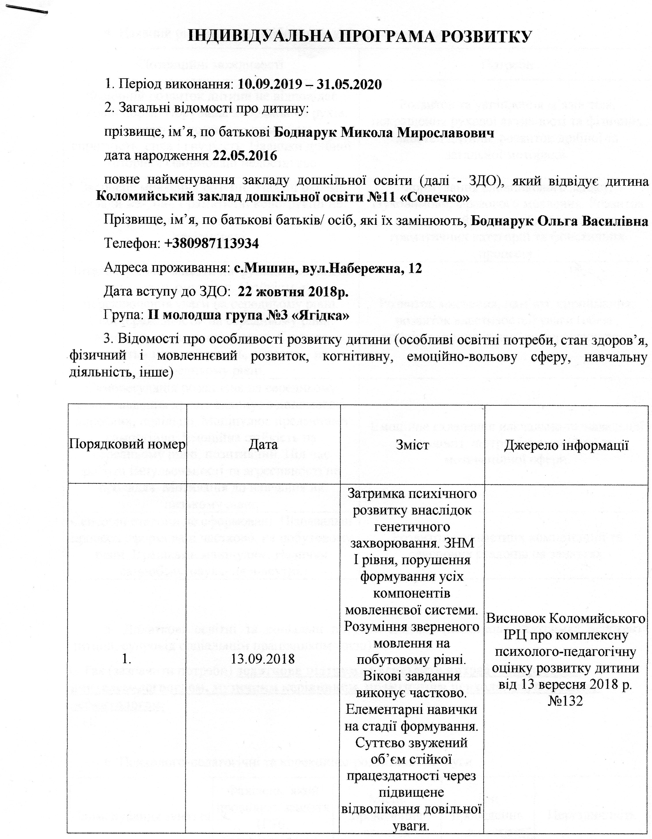
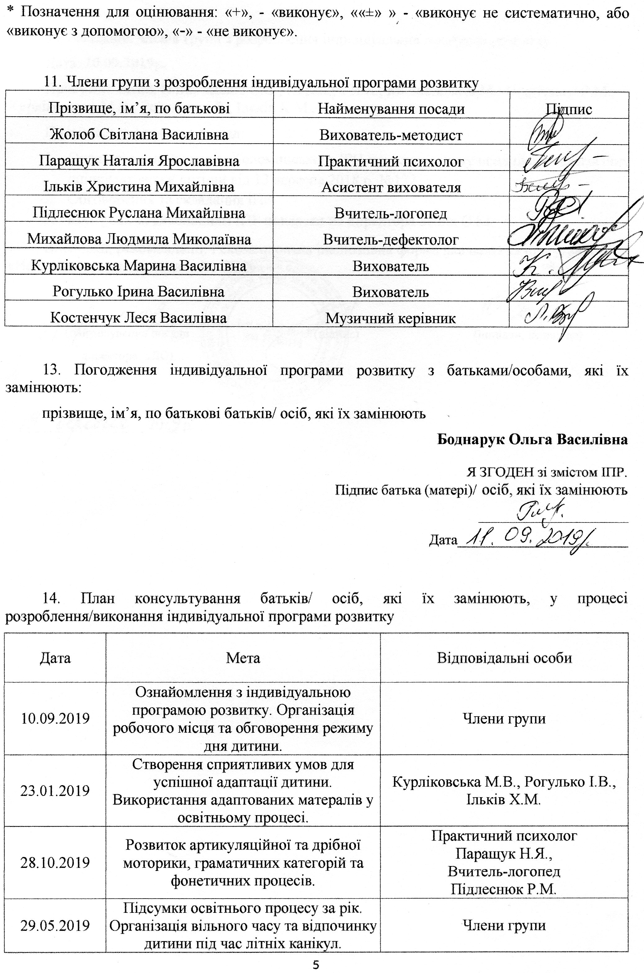
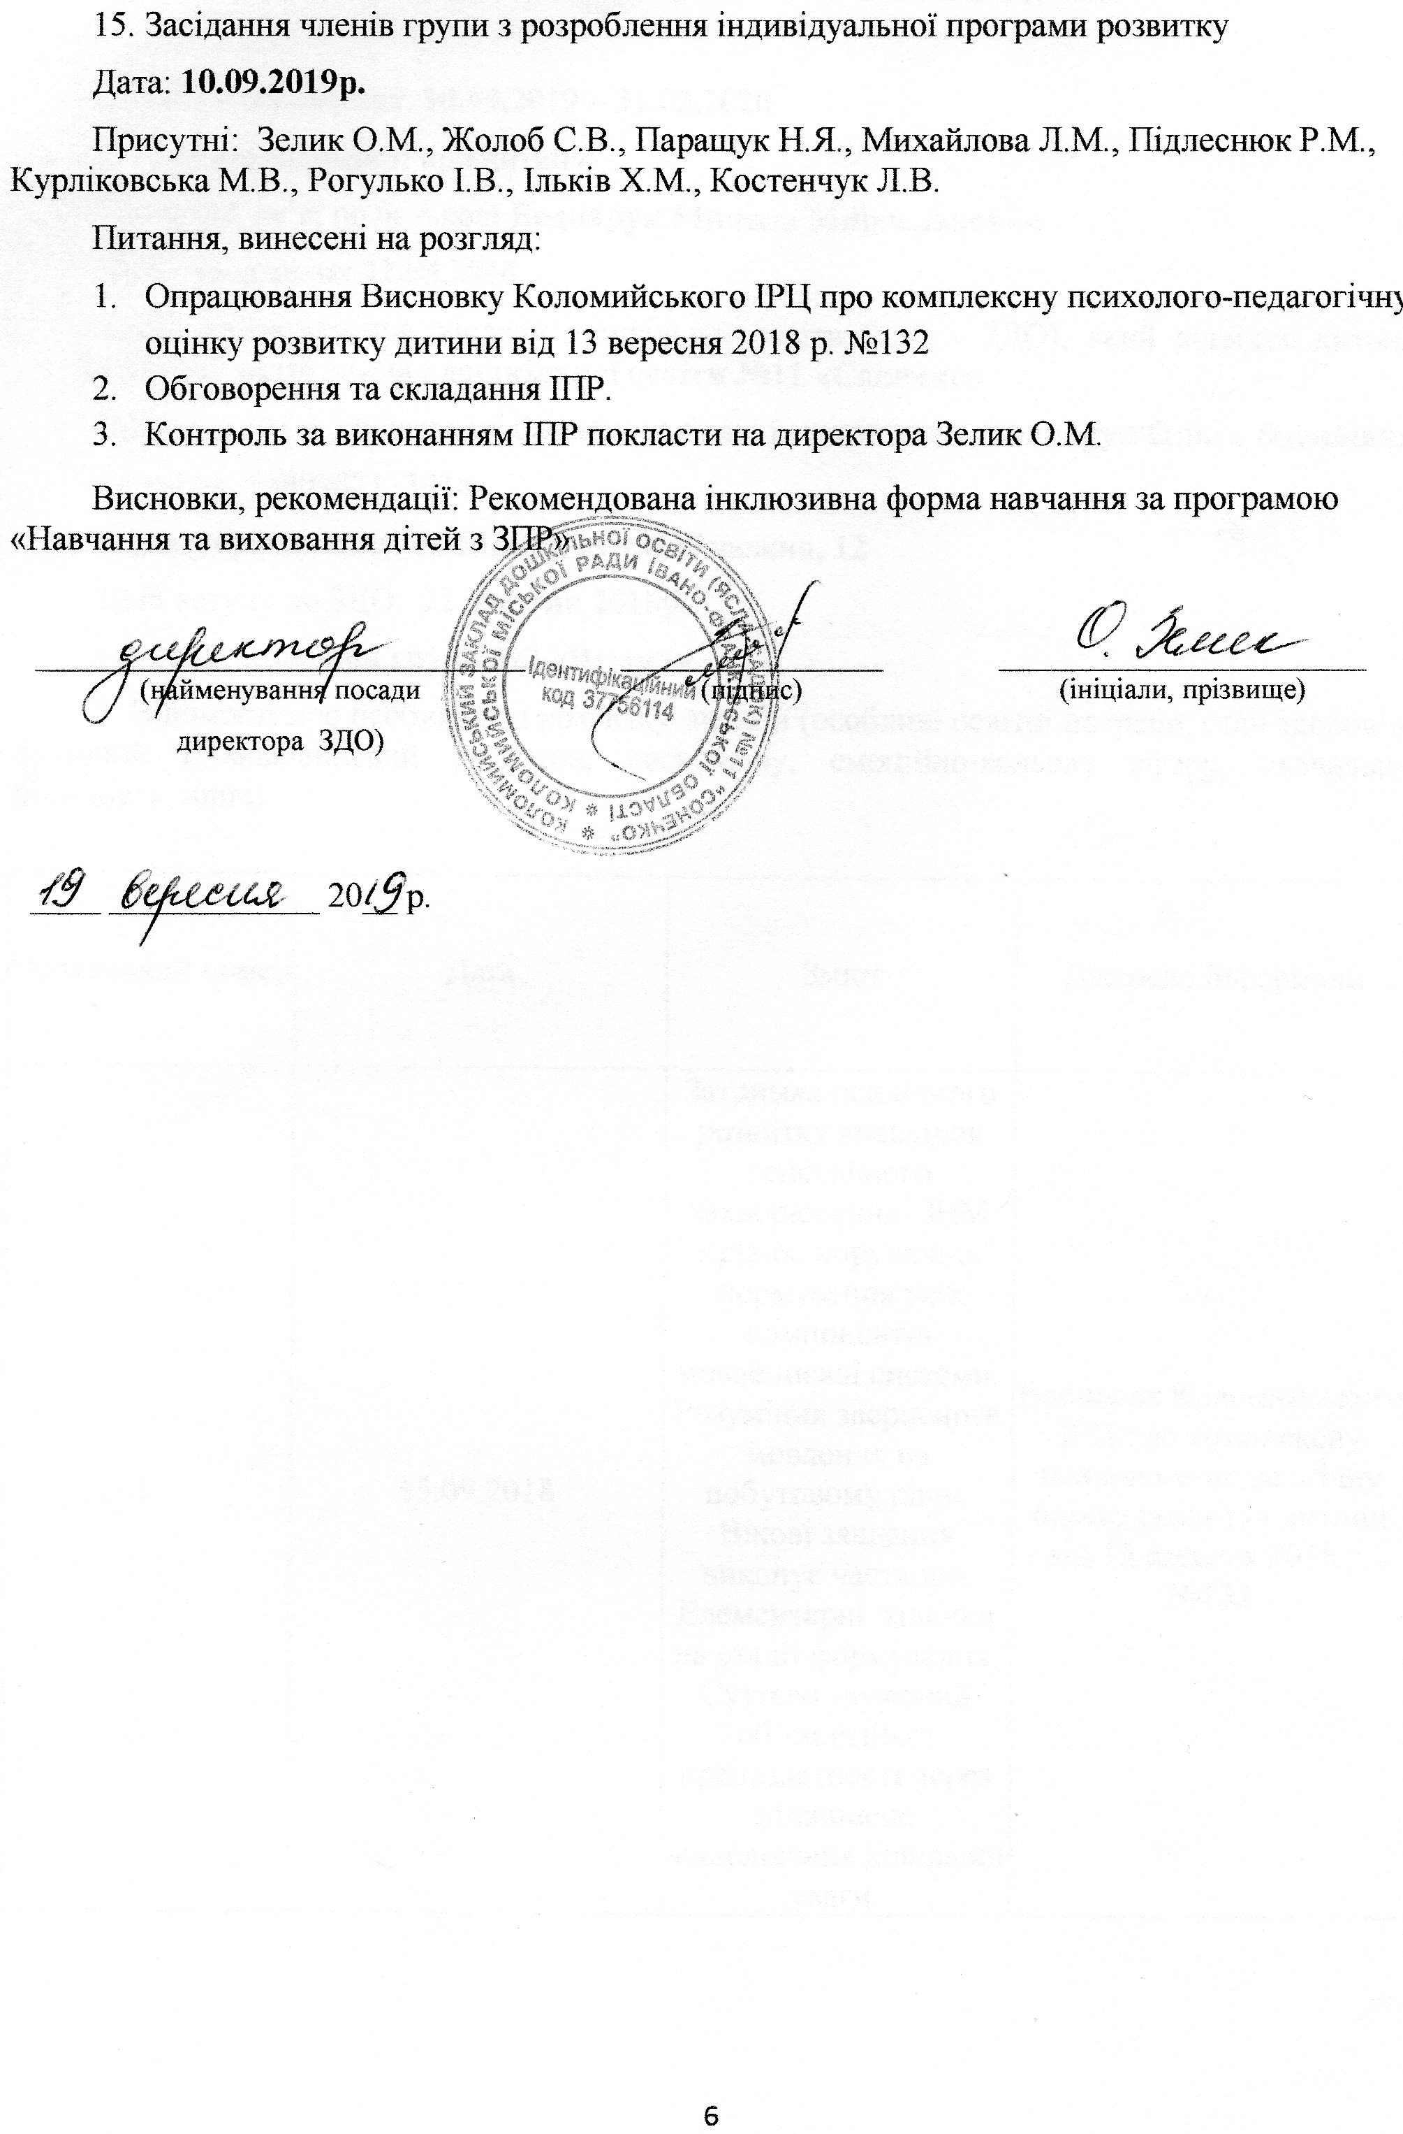
Індивідуальна програма розвитку

Slide 9
Щоб розробити та реалізувати ІПР дитини з ООП, учасники команди психолого-педагогічного супроводу:
визначають сильні сторони і потреби дитини;
планують послуги ,які надаватимуть;
уточнюють інформацію про індивідуальні особливості дитини;
визначають необхідні адаптації та модифікації;
окреслюють цілі та завдання;
обговорюють стратегії освітньої діяльності.

Slide 10
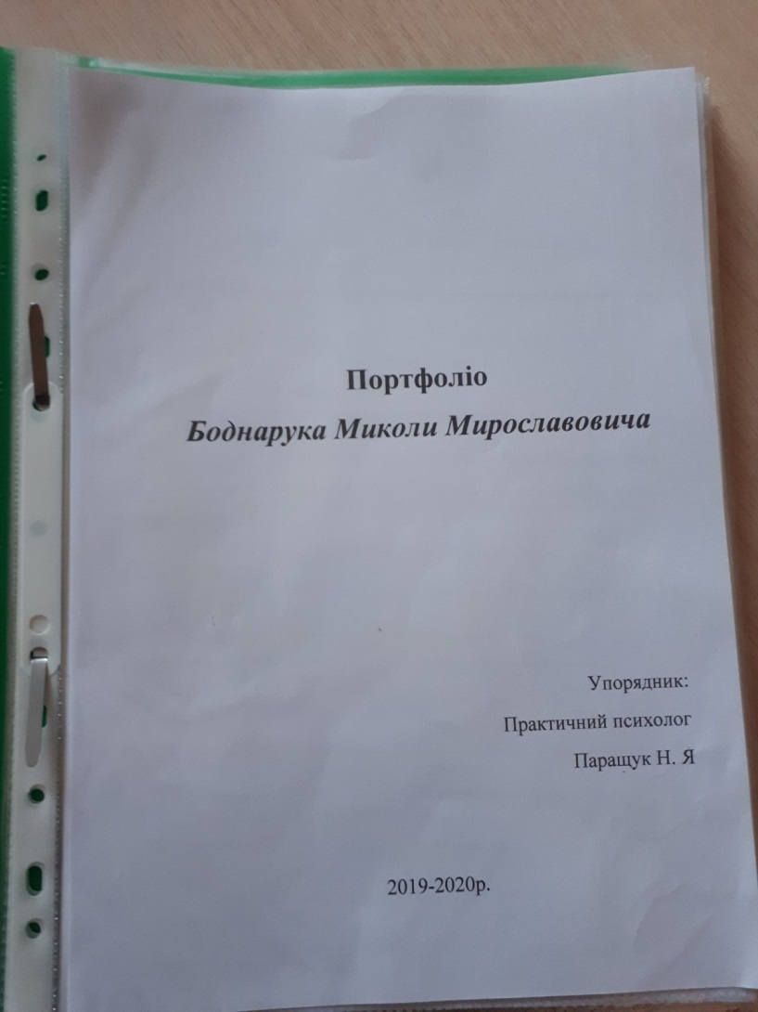

Slide 11
Як оплачується робота спеціалістів, які проводять корекційно –розвиткові заняття???

Slide 12
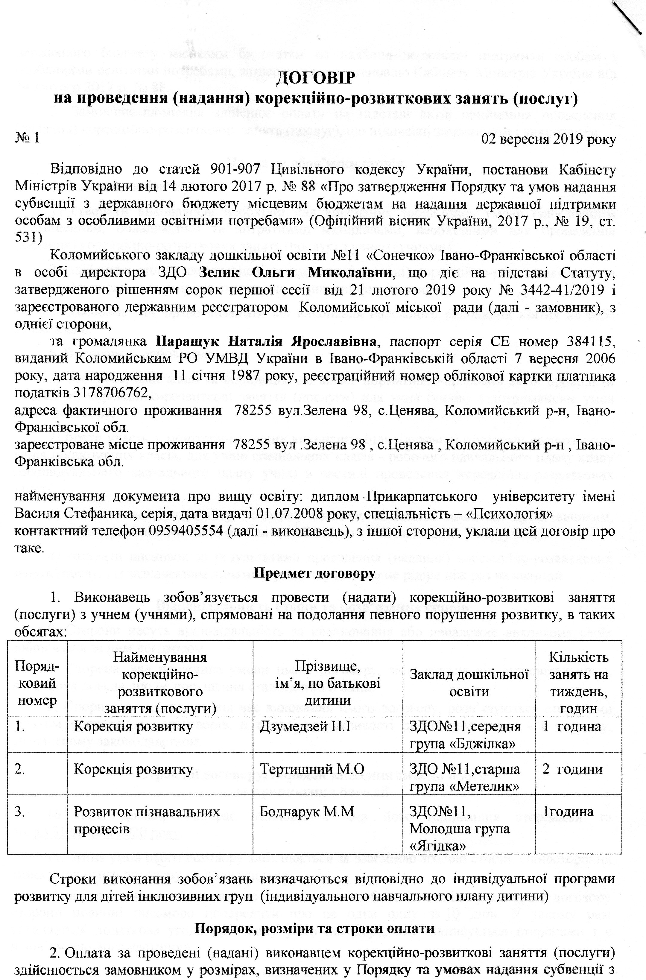
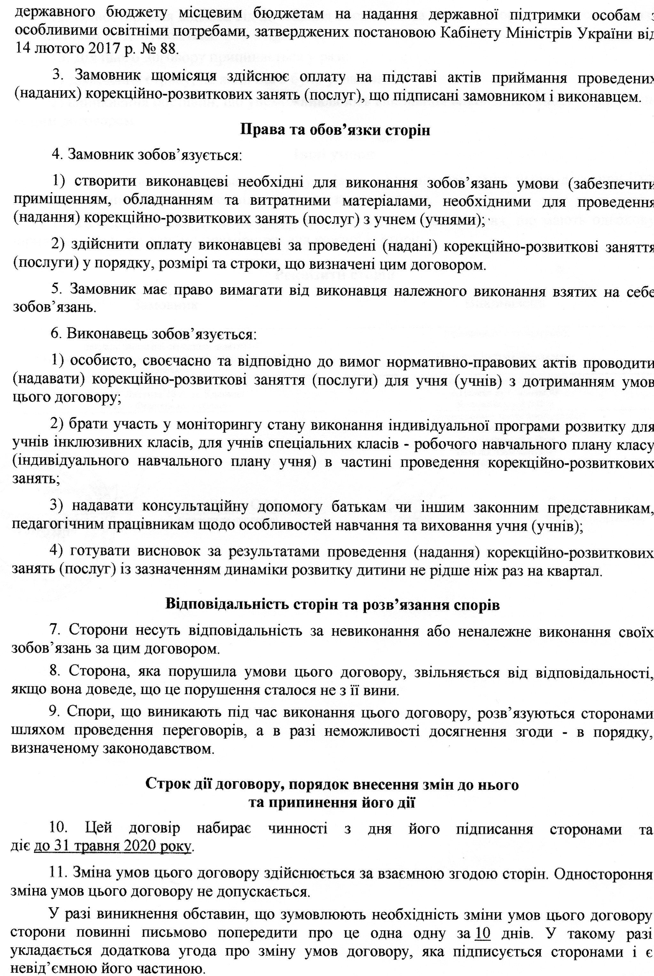
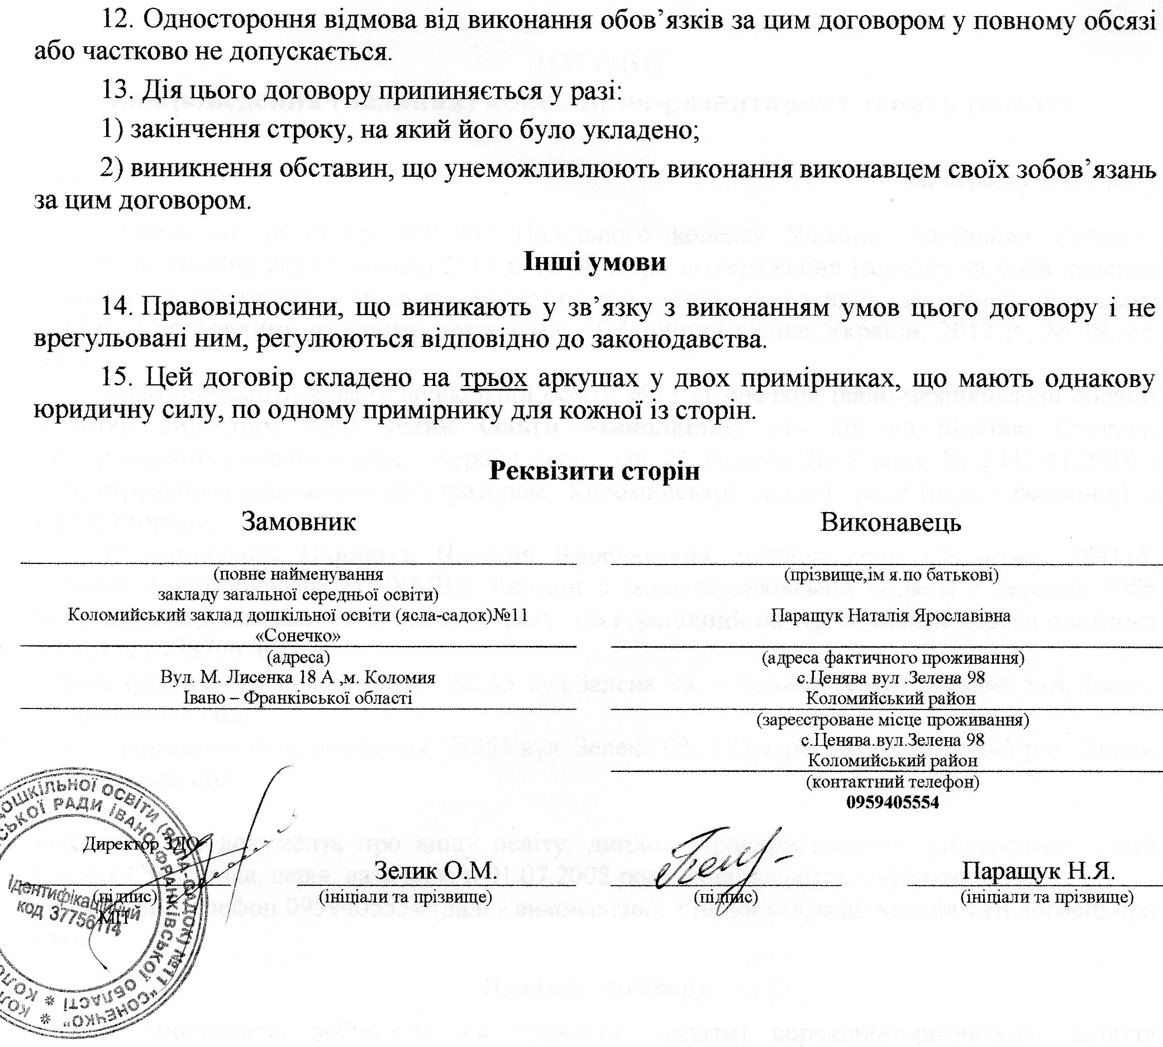
Договір на проведення корекційно-розвивальних занять

Slide 13
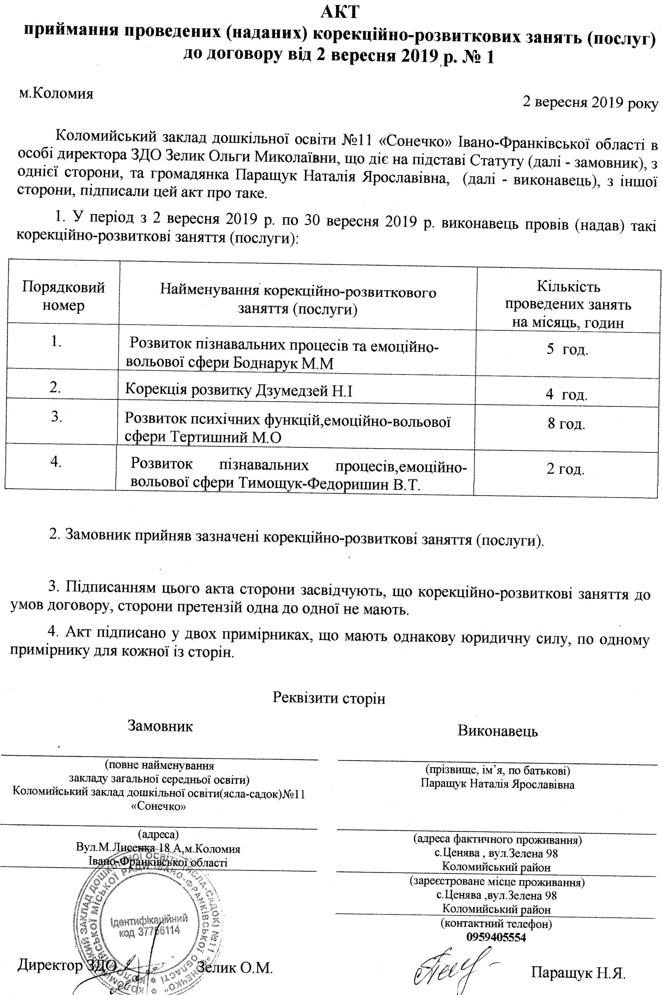
Акт прийняття проведення корекційно-розвивальних занять

Slide 14

Безпосередньо будь-яка робота з дітьми з ООП розпочинається з налагодження контакту.

Slide 15
Якщо це стосується дитини з синдромом Дауна, то я зосереджую свою увагу на розвитку пізнавальних процесів, а також комунікативному розвитку дитини, так як у них є значне відставання розмовної мови.
Дитина з СДУГ потребує розвиток пізнавальних процесів та емоційно – вольової сфери
Дитина з ЗПР потребує удосконалювати просторово- орієнтаційну координацію , загальну та дрібну моторику , формувати пізнавальну діяльність, збагачувати словниковий запас
Дитина з функціональним порушенням зору потребує удосконалення ручної та пальчикової моторики, розвиток артикуляційної моторики, та усіх пізнавальних процесів.

Slide 16
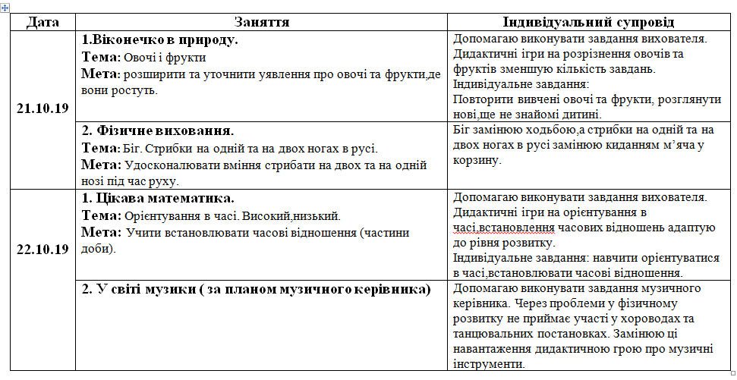
Щоденний план роботи асистента вихователя

Slide 17
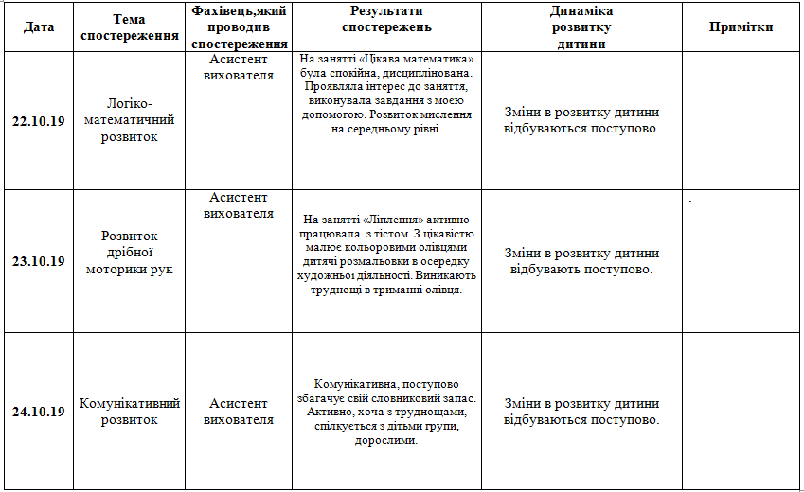
ЩОДЕННИК СПОСТЕРЕЖЕНЬ асистента вихователя

Slide 18
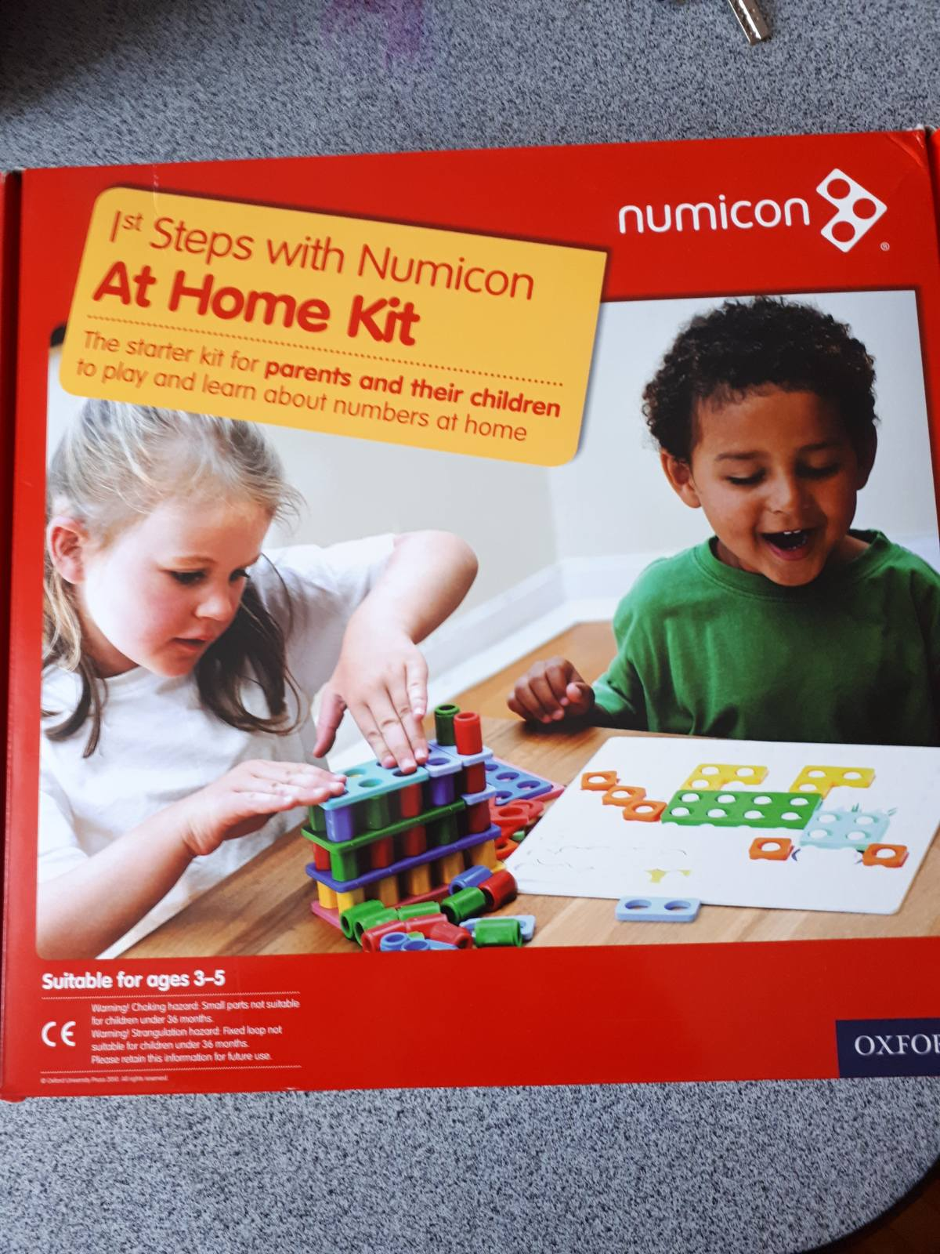
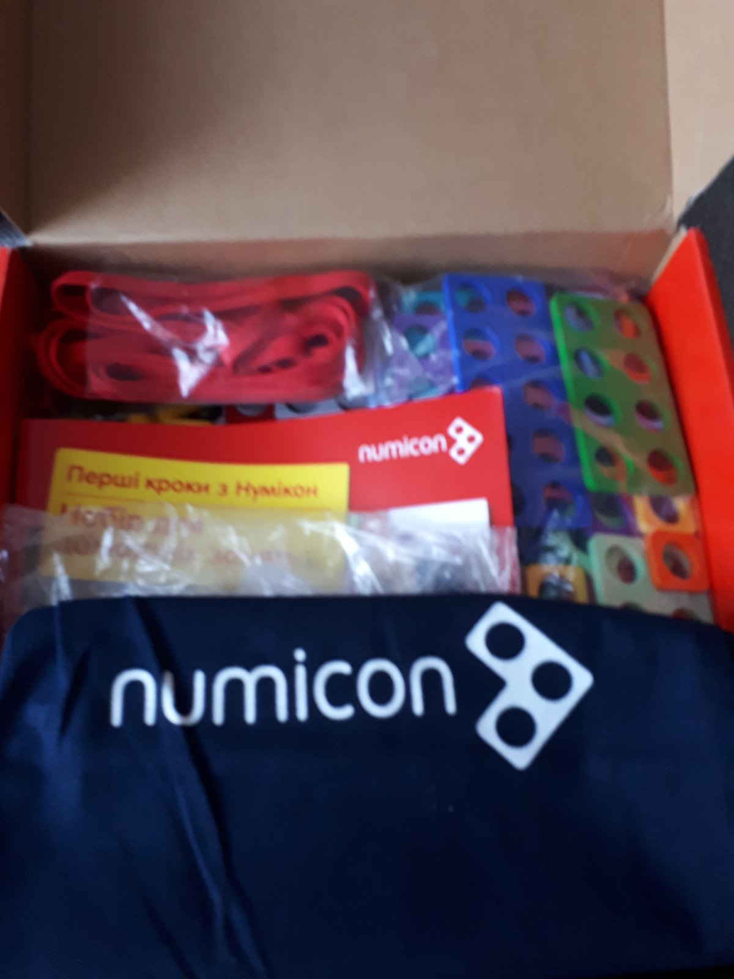

Slide 19
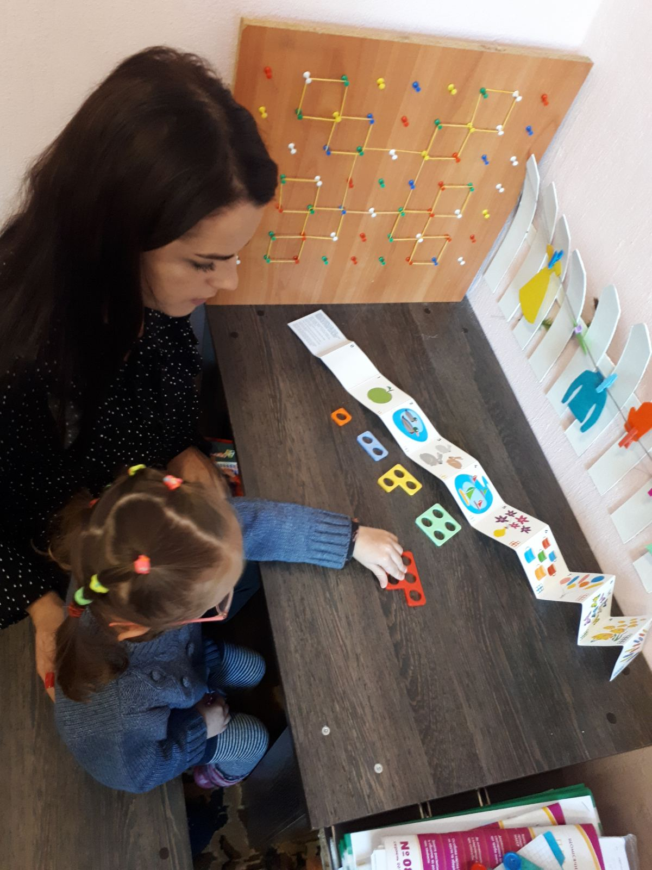
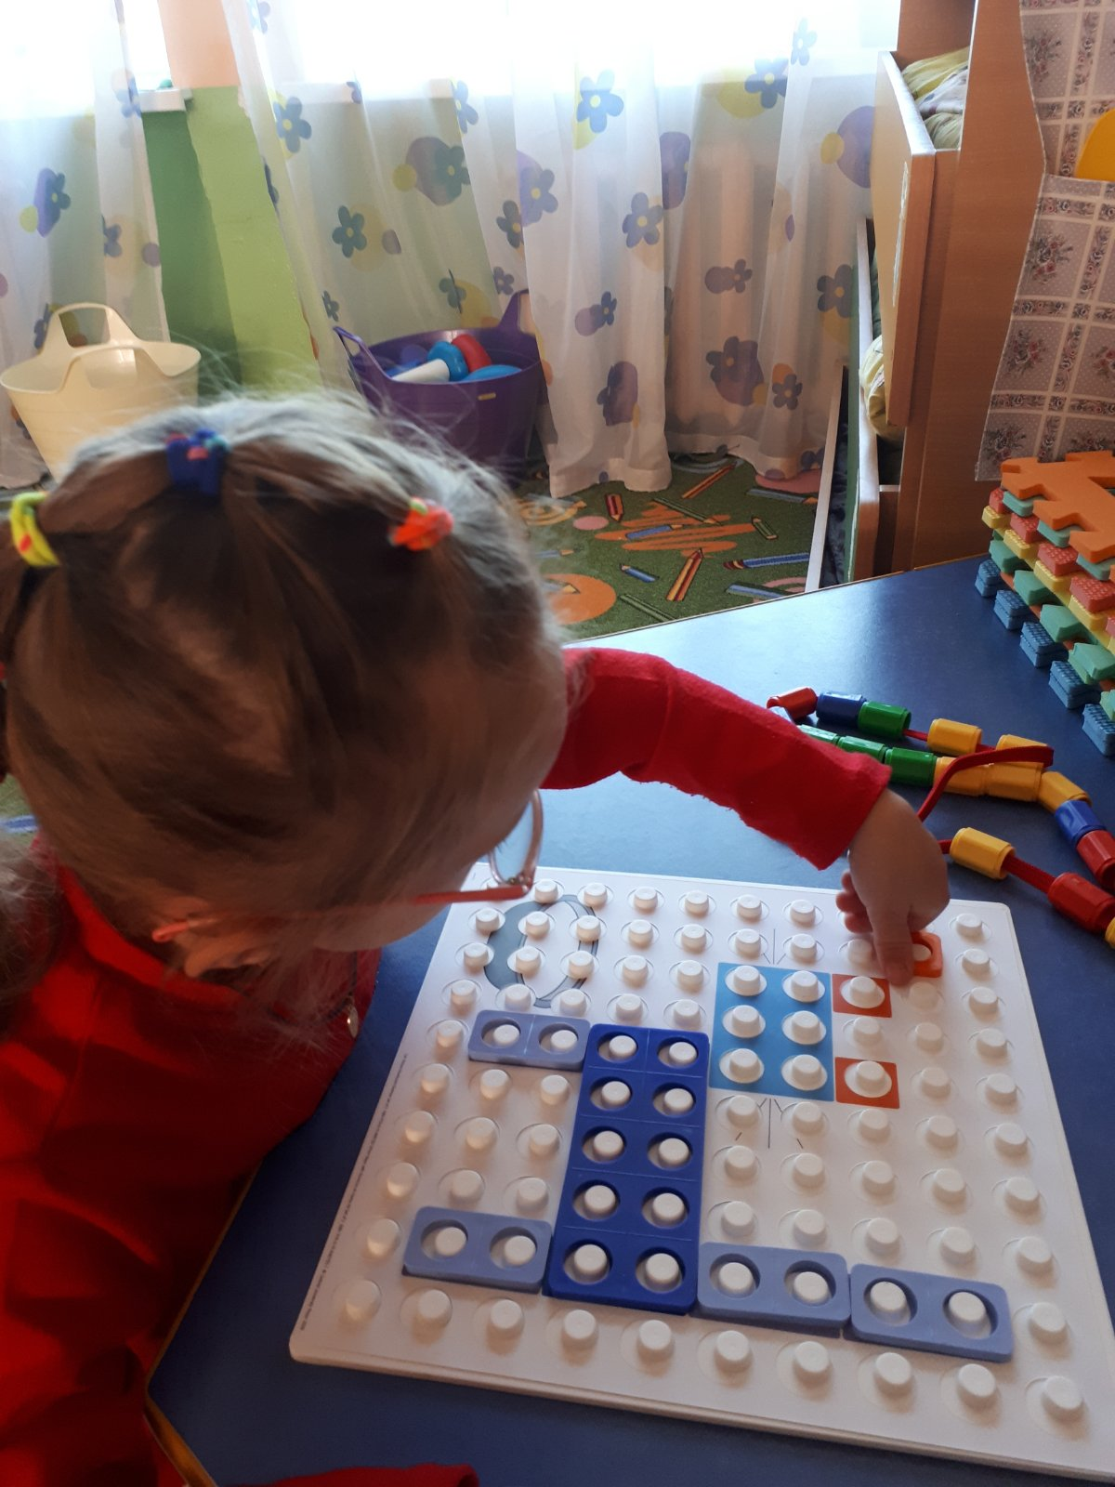

Slide 20
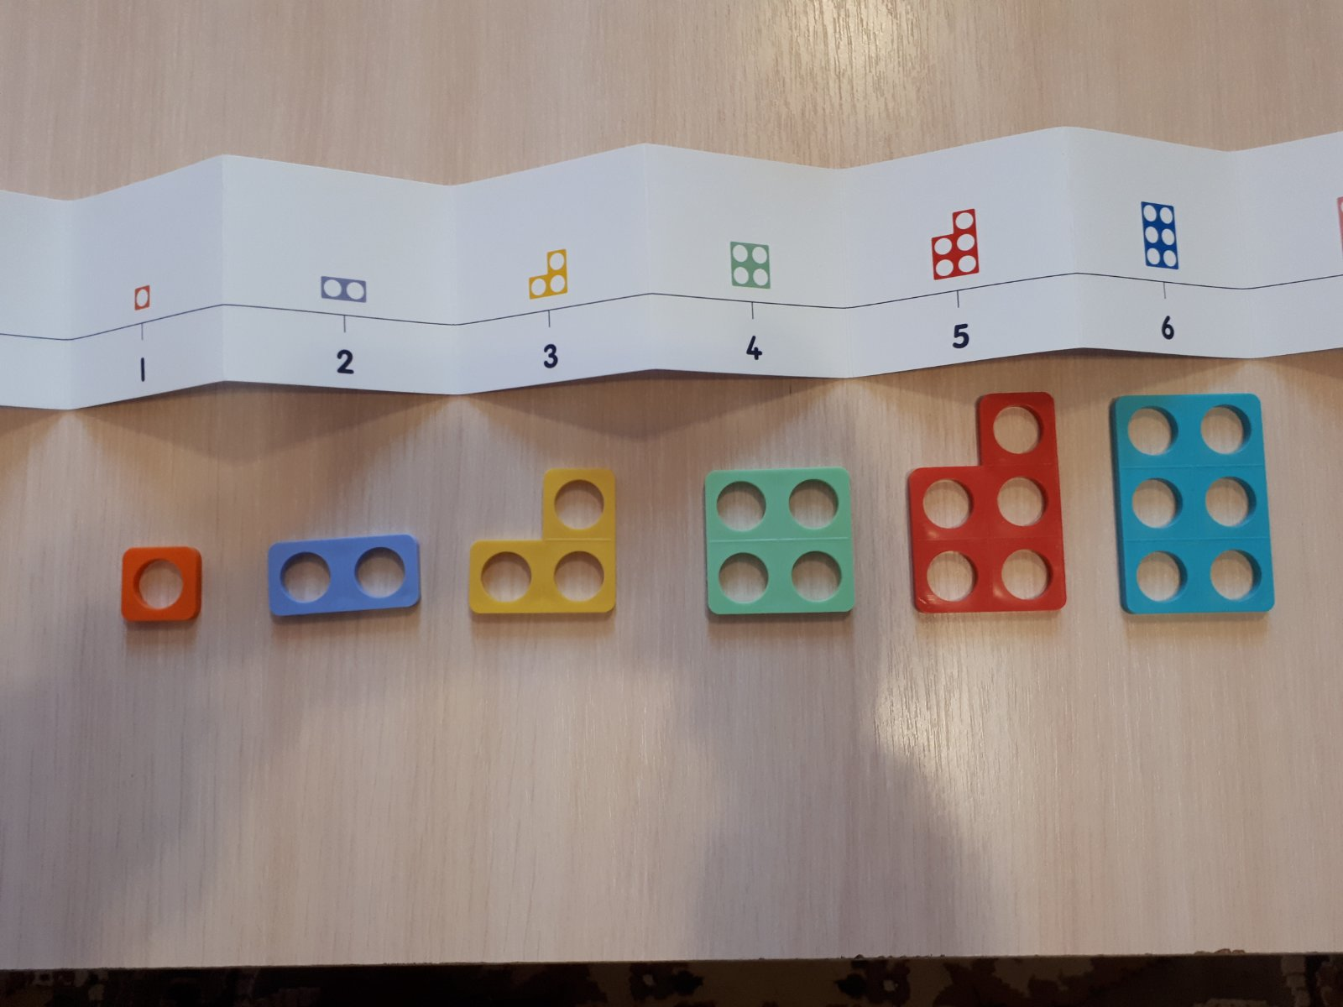

Slide 21
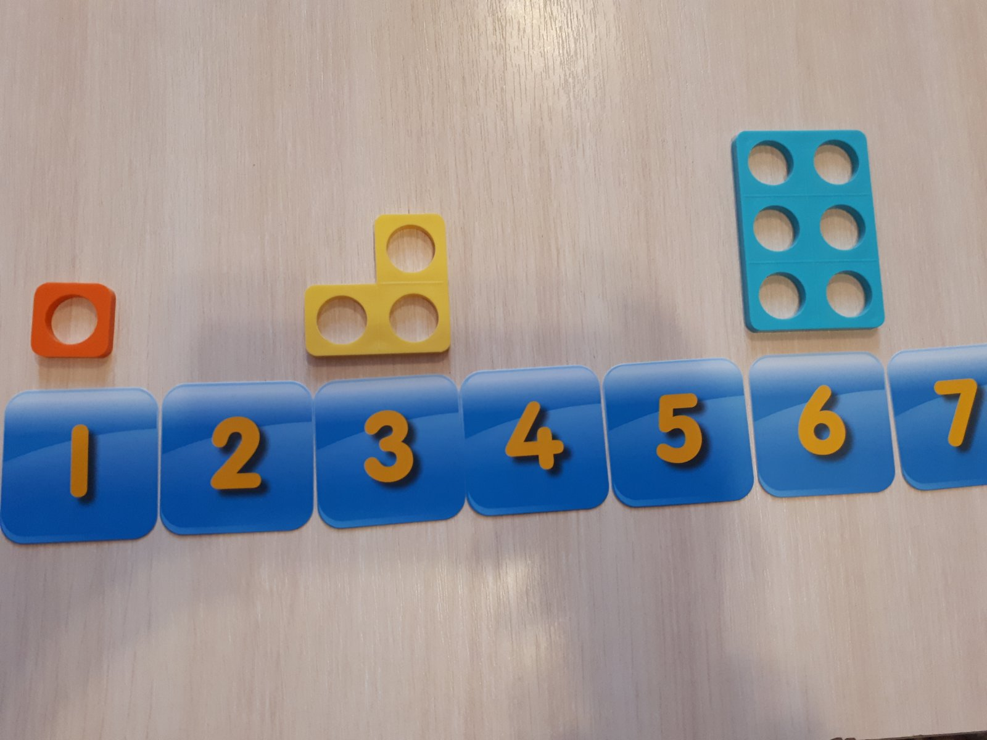

Slide 22
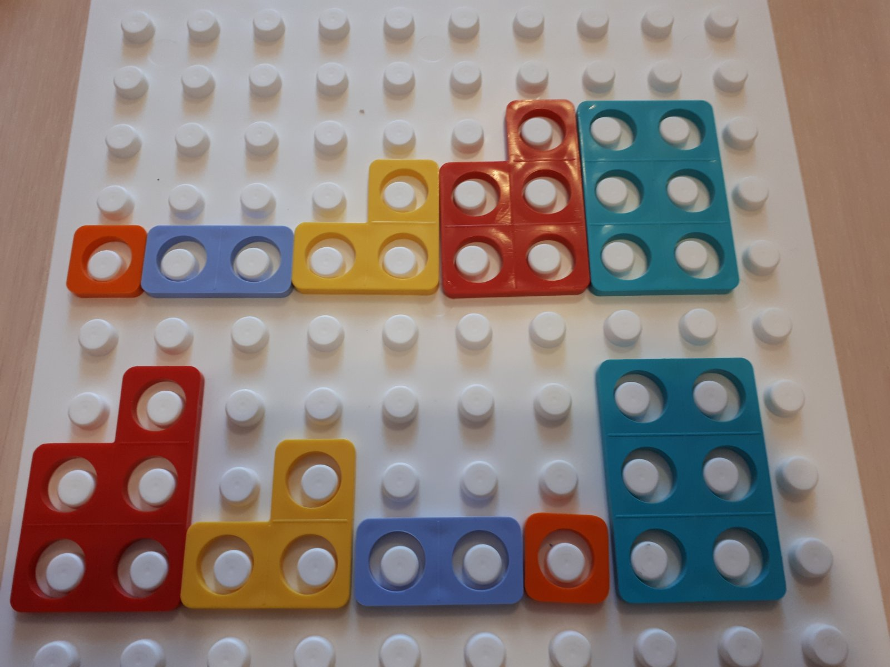

Slide 23
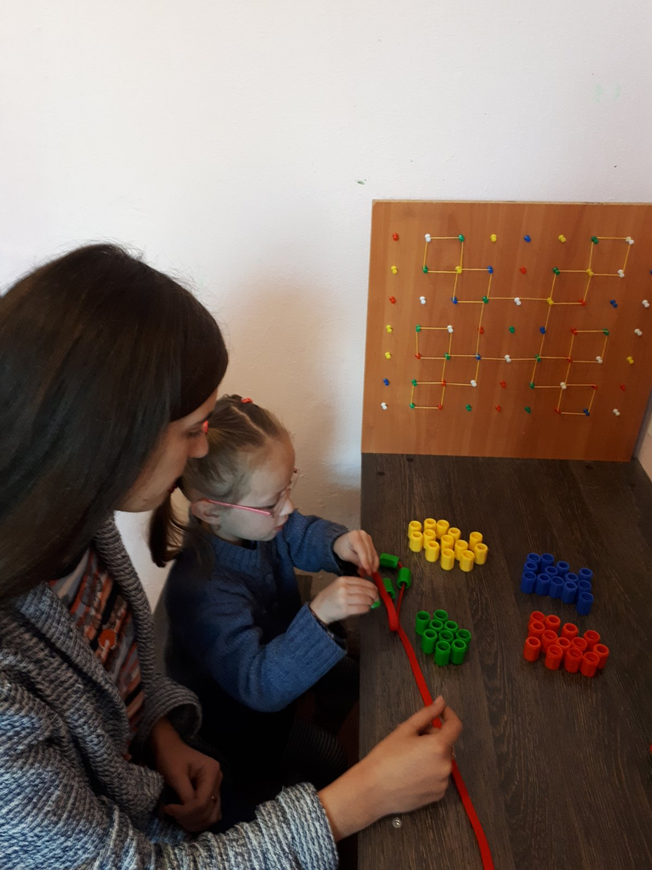
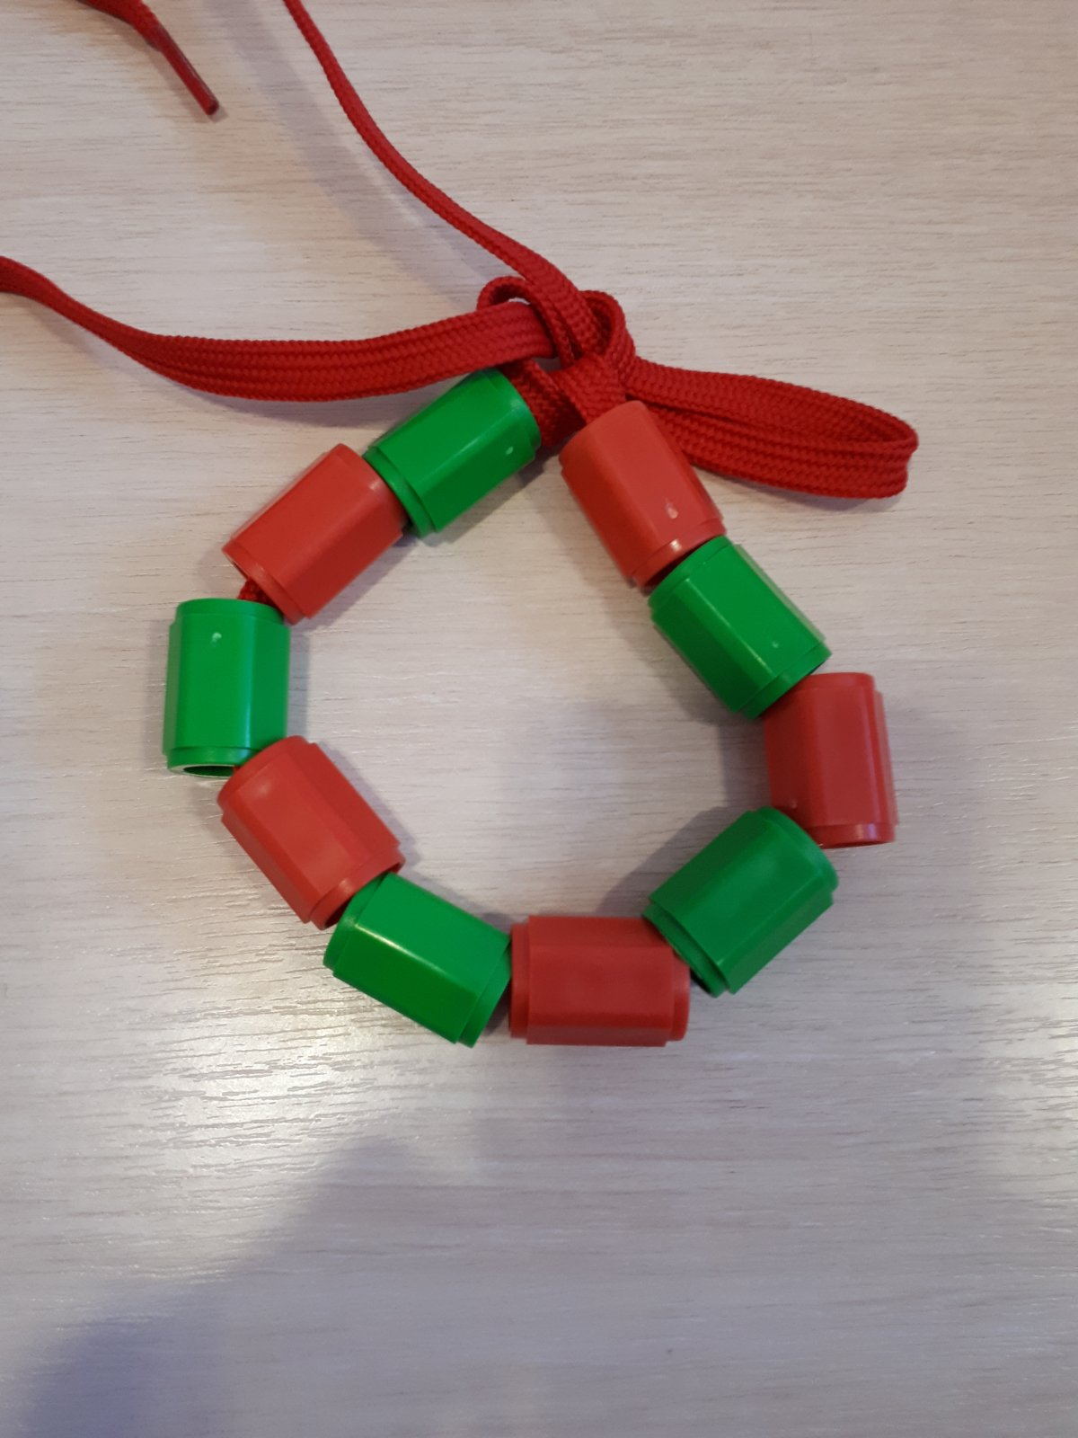

Slide 24
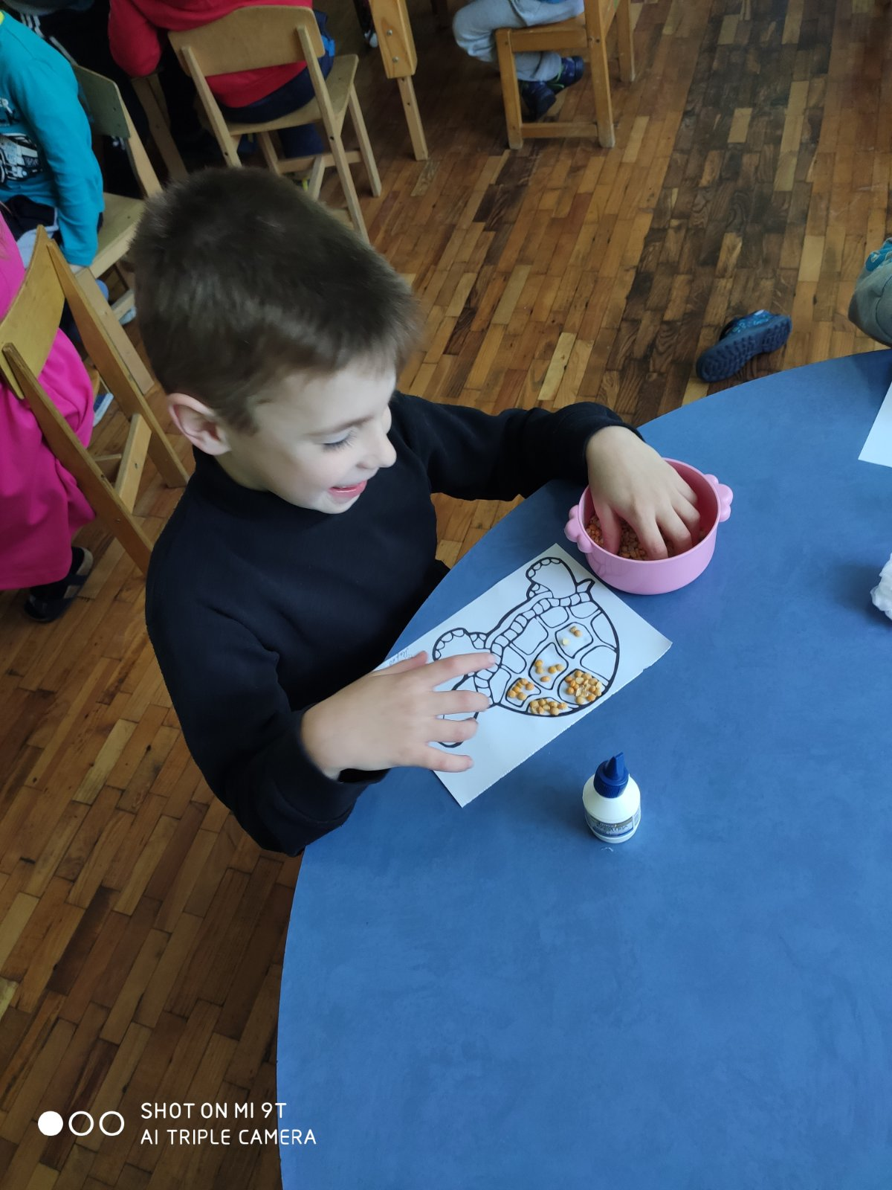
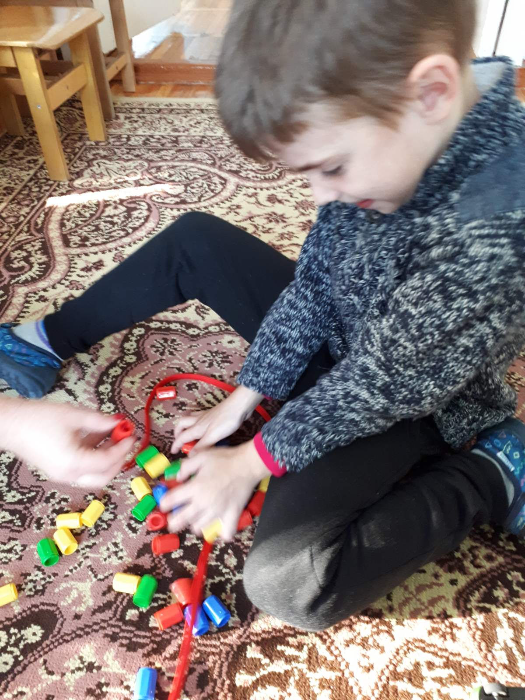

Slide 25
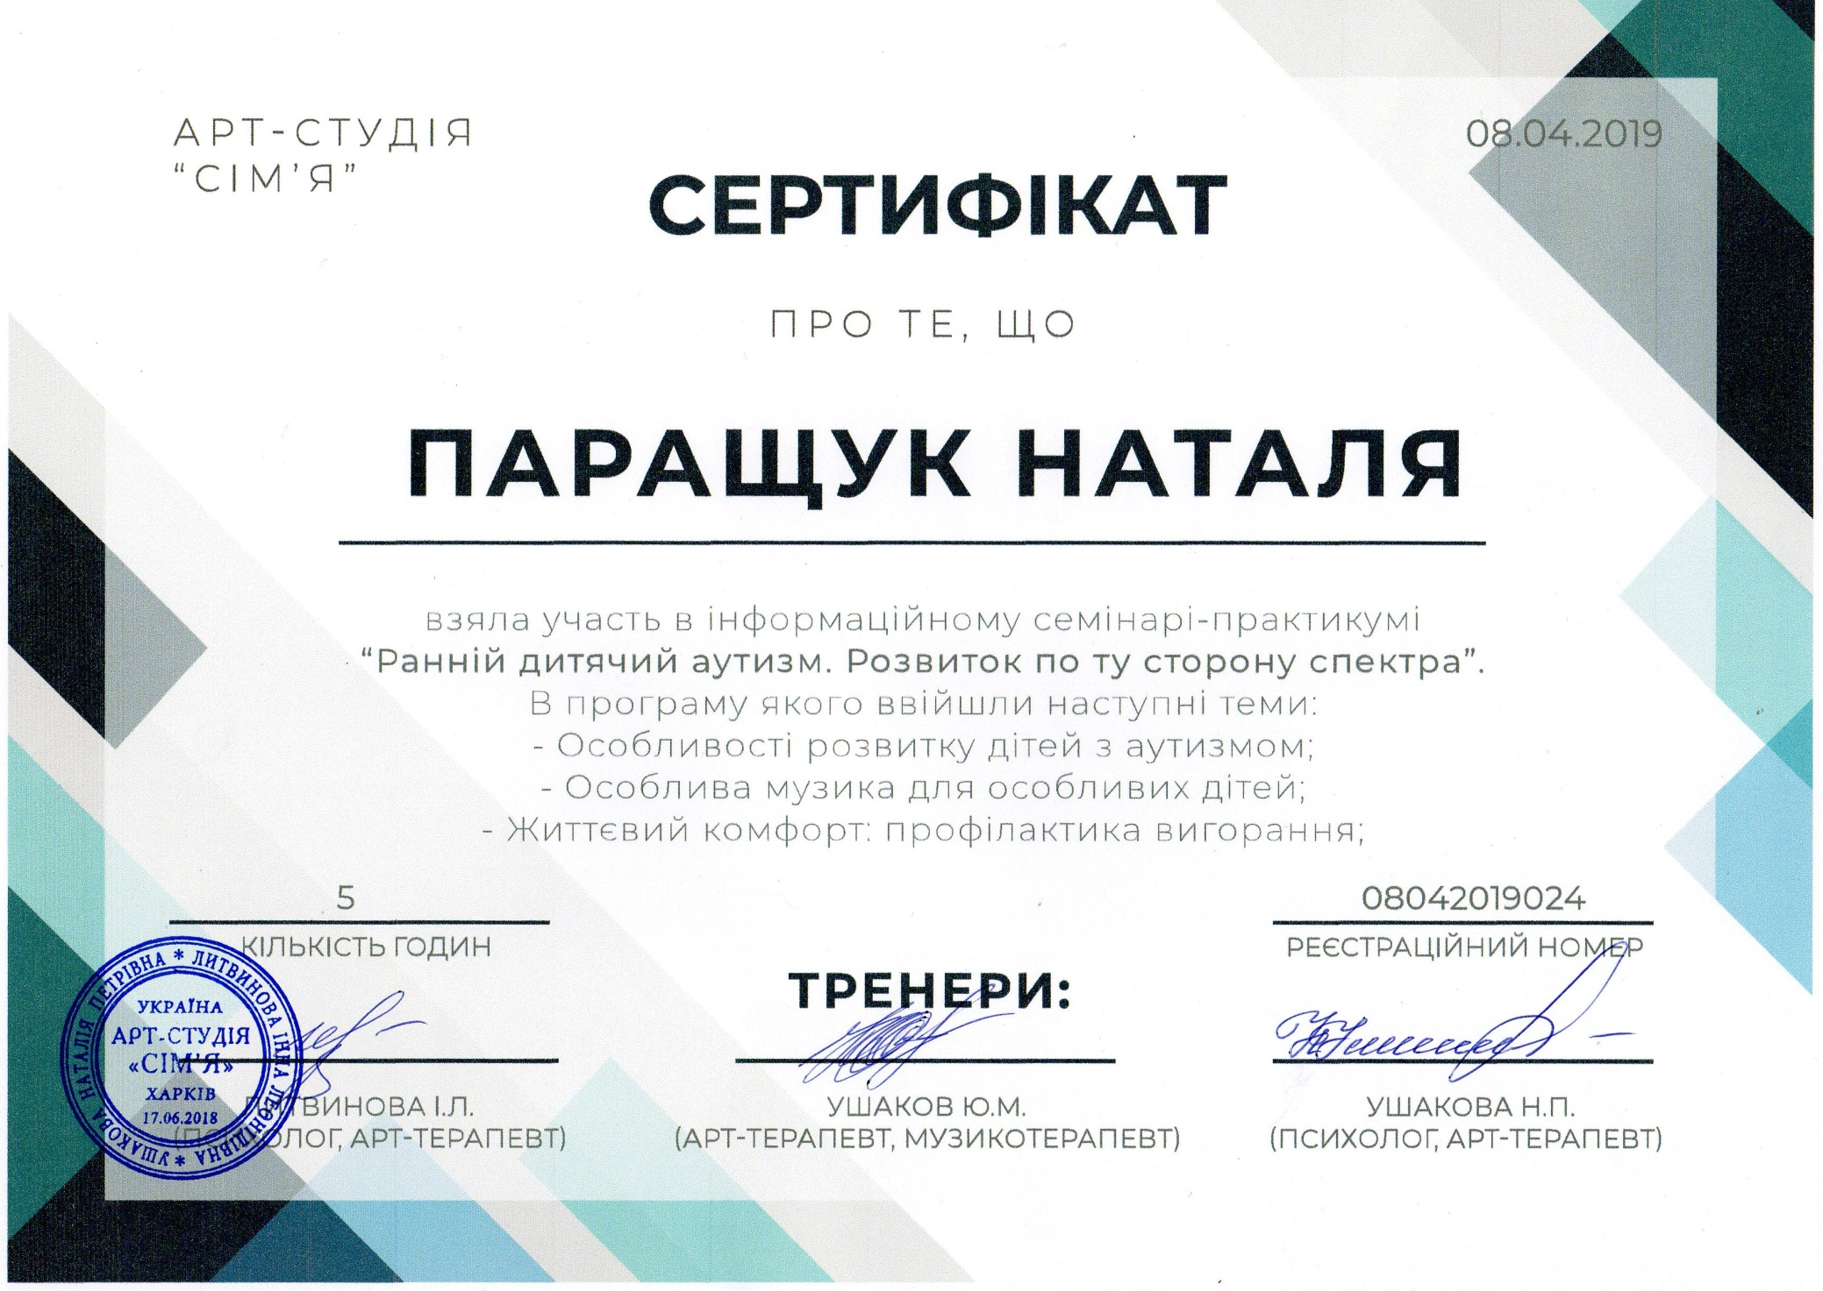

Slide 26
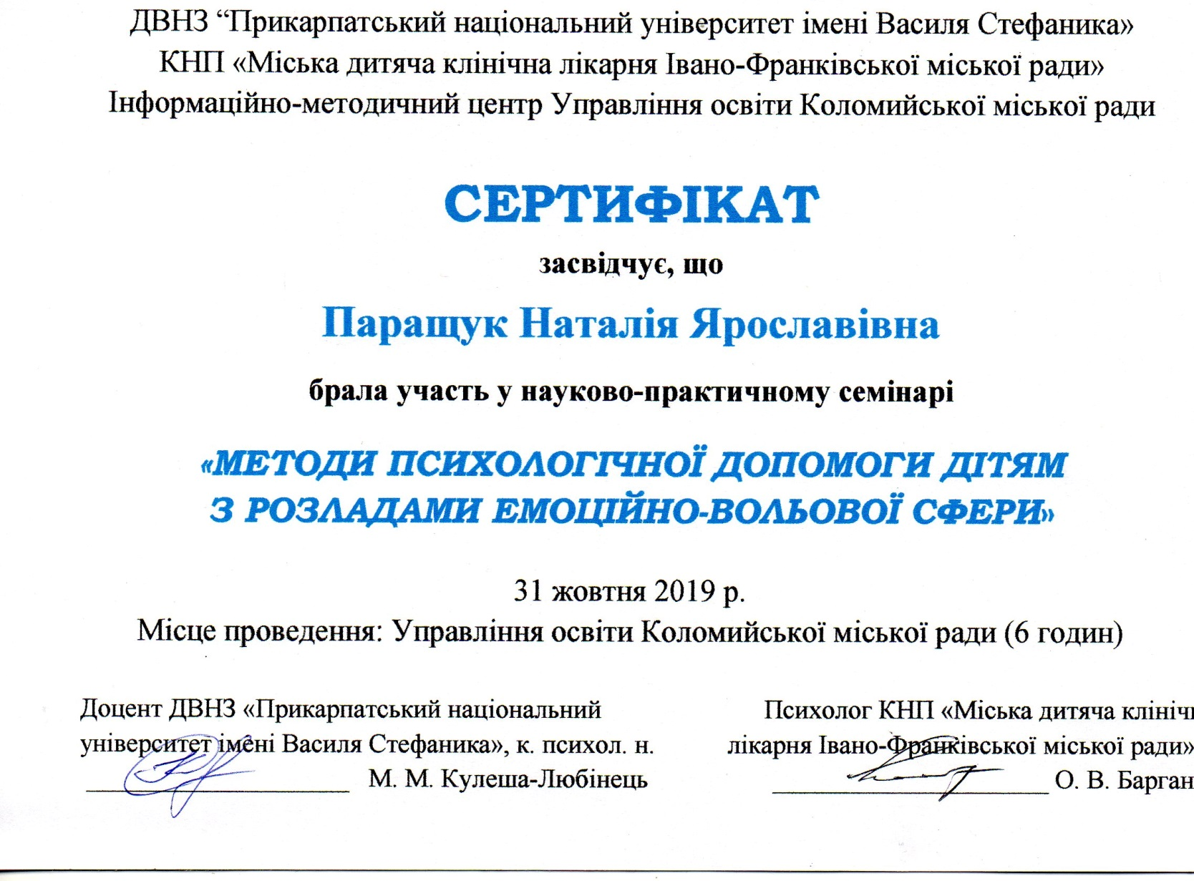

Slide 27


Slide 28


Slide 29



Slide 30
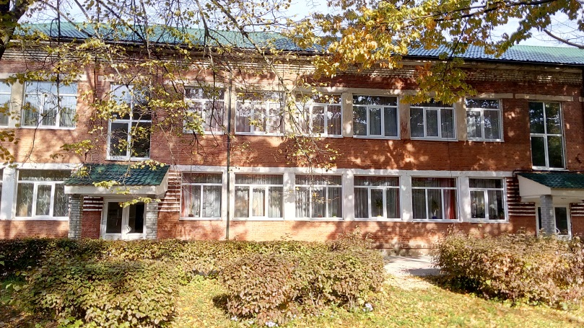
Дякуємо за увагу!!!

